Slide 1
Agregar dependencias
Al proyecto web

Slide 2
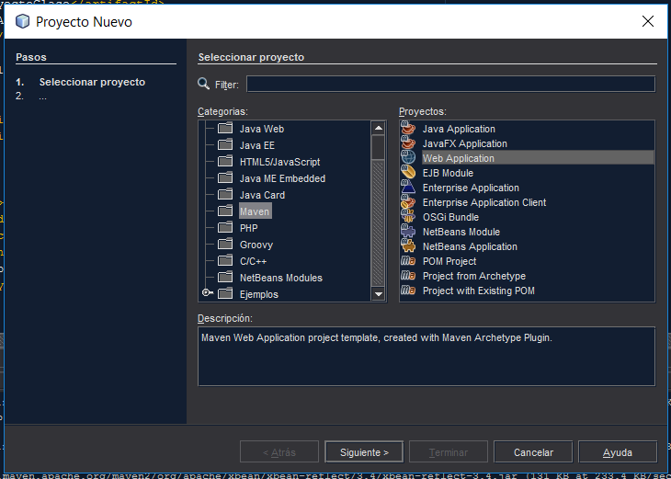
Crear Proyecto Web de la categoría Maven-Web Application

Slide 3
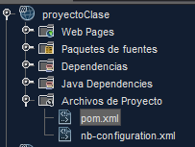
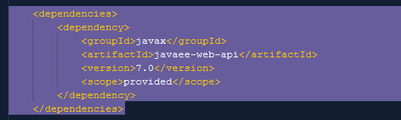
En el proyecto creado en clase, buscamos en la carpeta “Archivos de Proyecto el archivo xml llamado pom” y lo abrimos.
En ese archivo buscamos los tags llamados dependencias. Ahí agregaremos las dependencias de mysql y la de primefaces (tecnología para fines academicos)

Slide 4
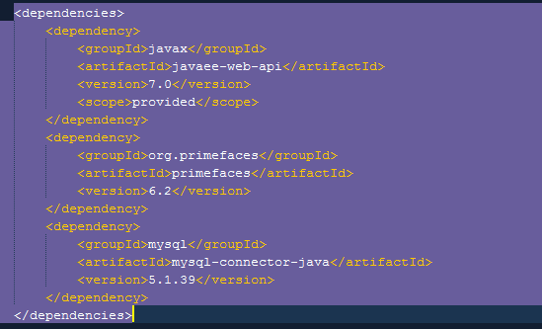
Esta es la estructura que debe quedar en el archivo pom.xml
<dependency>
<groupId>org.primefaces</groupId>
<artifactId>primefaces</artifactId>
<version>6.2</version>
</dependency>
<dependency>
<groupId>mysql</groupId>
<artifactId>mysql-connector-java</artifactId>
<version>5.1.39</version>
</dependency>

Slide 5
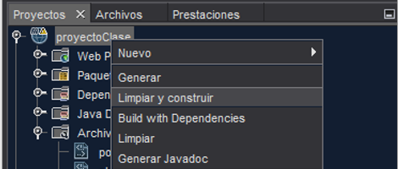
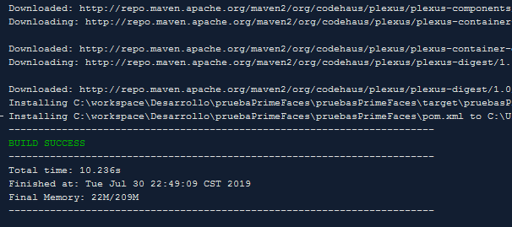
Luego le damos limpiar y construir (Version español) y clean and buld (Version Ingles)
Esto bajara todas las dependencias necesarias, es importante tener conexión a internet.

Slide 6
Favor de realizar estos pasos y tener listo el proyecto para empezar a trabajar el siguiente dia de clase, ya que el dia sábado tendremos una clase teorica corta y luego empezaremos con la clase practica.

